Slide 1
Программирование на Python
Лекция 15
Полиморфизм и перегрузка операторов

Slide 2
Вопросы на повторение
Что такое наследование?
Какой класс является базовым для всех классов в python?
Назначение функции issubclass?
Назначение функции isinstnance?
Что такое множественное наследование?
Как определить порядок разрешения методов при множественном наследовании?
Что такое абстрактный класс?

Slide 3
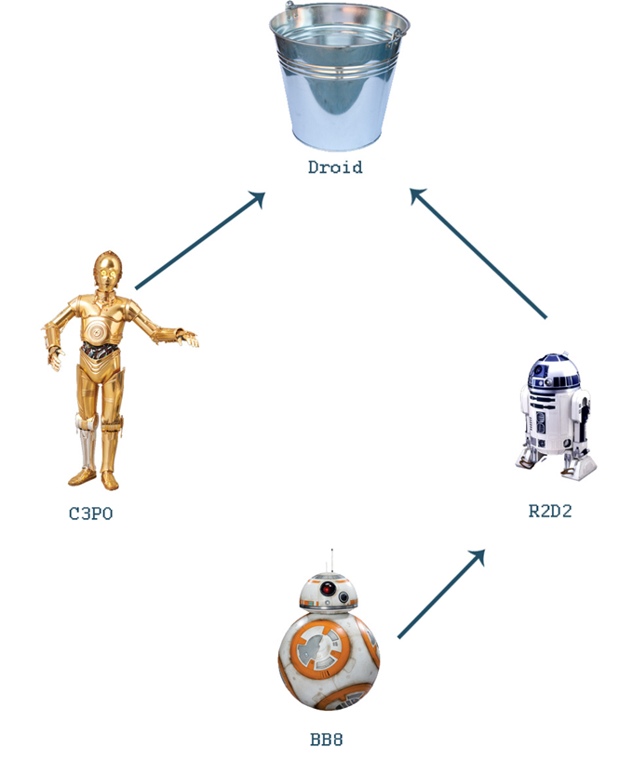
Задача на повторение

Slide 4

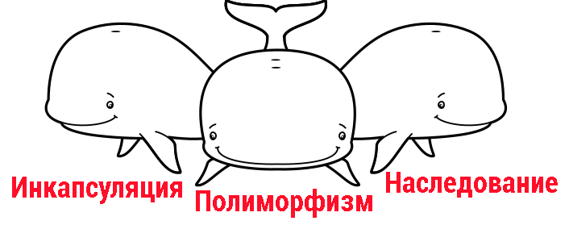
Три кита ООП

Slide 5
Полиморфизм
Слово «полиморфизм» можно перевести как «много форм».
Этим термином обозначают возможность использования одного и того же имени операции или метода к объектам разных классов, при этом действия, совершаемые с объектами, могут существенно различаться.

Slide 6
Известный полиморфизм
>>> a = 2
>>> b = 2
>>> print(a * b)
4
>>> a = "2“
>>> print(a * b)
'22'

Slide 7
Переопределение методов
class A: def oper(self, x, y): num = x + y return num
class B(A): # Наследуем класс "А" def oper(self, x, y): # <----- num = x / y return num
obj1 = A() obj2 = B()
print(obj1.oper(2, 4)) # 6
print(obj2.oper(2, 4)) # 0.5

Slide 8
Доступ к методу базового класса
class A: def foo(self): print("foo")
class B(A): # Наследуем класс "А" def foo(self): print("boo")
obj1 = A() obj2 = B()
obj1.foo() # foo
obj2.foo() # boo

Slide 9
Доступ к методу базового класса
class A: def foo(self): print("foo")
class B(A): # Наследуем класс "А" def foo(self):
super().foo()
obj1 = A() obj2 = B()
obj1.foo() # foo obj2.foo() # foo
Вызов метода базового класса через super()

Slide 10
Доступ к методу базового класса
class A: def foo(self): print("foo") class B(A): # Наследуем класс "А" def foo(self):
A.foo(self)
obj1 = A() obj2 = B() obj1.foo() # foo obj2.foo() # foo
Вызов метода базового класса

Slide 11
Обращение к конструктору базового класса
class Point2D: def __init__(self, x, y): self.x = x self.y = y class Point3D(Point2D): def __init_(self, x, y, z): self.x = x self.y = y self.z = z
Повторение – нарушение DRY

Slide 12
Обращение к конструктору базового класса
class Point2D: def __init__(self, x, y): self.x = x self.y = y
class Point3D(Point2D): def __init_(self, x, y, z): super().__init__(x, y) self.z = z
Вызов конструктора базового класса
self не нужен!!!

Slide 13
Альтернатива
class Point2D: def __init__(self, x, y): self.x = x self.y = y class Point3D(Point2D): def __init_(self, x, y, z): Point2D.__init__(self, x, y) self.z = z
Вызов конструктора базового класса
self НУЖЕН!!!

Slide 14
Магические методы
__repr__(self) - вызывается встроенной функцией repr; возвращает "сырые" данные, использующиеся для внутреннего представления в python
__str__(self) - вызывается функциями str, print и format. Возвращает строковое представление объекта
__bytes__(self) - вызывается функцией bytes при преобразовании к байтам
__format__(self, format_spec) - используется функцией format (а также методом format у строк)

Slide 15
Метод __str__
class Car(object):
def __init__(self, speed):
self.__speed = speed
def __str__(self):
return "Car with speed" + str(self.__speed)
c = Car(200)
print (c) # Car speed 200

Slide 16
Магические методы сравнения
__lt__(self, other) - x < y вызывает x.__lt__(y).
__le__(self, other) - x ≤ y вызывает x.__le__(y).
__eq__(self, other) - x == y вызывает x.__eq__(y).
__ne__(self, other) - x != y вызывает x.__ne__(y)
__gt__(self, other) - x > y вызывает x.__gt__(y).
__ge__(self, other) - x ≥ y вызывает x.__ge__(y).

Slide 17
Магические методы
__hash__(self) - получение хэш-суммы объекта, например, для добавления в словарь.
__bool__(self) - вызывается при проверке истинности. Если этот метод не определён, вызывается метод __len__ (объекты, имеющие ненулевую длину, считаются истинными).
__getattr__(self, name) - вызывается, когда атрибут экземпляра класса не найден в обычных местах (например, у экземпляра нет метода с таким названием).
__setattr__(self, name, value) - назначение атрибута.
__delattr__(self, name) - удаление атрибута (del obj.name).

Slide 18
Магические методы
__call__(self[, args...]) - вызов экземпляра класса как функции.
__len__(self) - длина объекта.
__getitem__(self, key) - доступ по индексу (или ключу).
__setitem__(self, key, value) - назначение элемента по индексу.
__delitem__(self, key) - удаление элемента по индексу.
__iter__(self) - возвращает итератор для контейнера.
__reversed__(self) - итератор из элементов, следующих в обратном порядке.
__contains__(self, item) - проверка на принадлежность элемента контейнеру (item in self).

Slide 19
Перегрузка арифметических операторов
__add__(self, other) - сложение. x + y вызывает x.__add__(y).
__sub__(self, other) - вычитание (x - y).
__mul__(self, other) - умножение (x * y).
__truediv__(self, other) - деление (x / y).
__floordiv__(self, other) - целочисленное деление (x // y).
__mod__(self, other) - остаток от деления (x % y).
__divmod__(self, other) - частное и остаток (divmod(x, y)).
__pow__(self, other[, modulo]) - возведение в степень (x ** y, pow(x, y[, modulo])).

Slide 20
Перегрузка арифметических операторов
__iadd__(self, other) - +=
__isub__(self, other) - -=
__imul__(self, other) - *=
__itruediv__(self, other) - /=
__ifloordiv__(self, other) - //=
__imod__(self, other) - %=
__ipow__(self, other[, modulo]) - **=

Slide 21
Другие магические методы
Официальная документация
https://docs.python.org/3/reference/datamodel.html
Python 3 для начинающих
https://pythonworld.ru/osnovy/peregruzka-operatorov.html

